Slide 1
Kyslíkaté deriváty uhlovodíků
bez karboxylových kyselin

Slide 2
Proč se o kyslíkatých derivátech učit?
produkce alkoholických nápojů
kynutí těsta
balzamování
výbušniny
výroba zrcadel
výživa
výroba plastů a další…

Slide 3
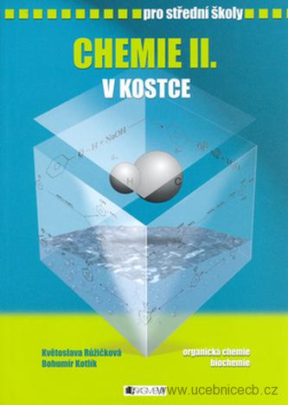
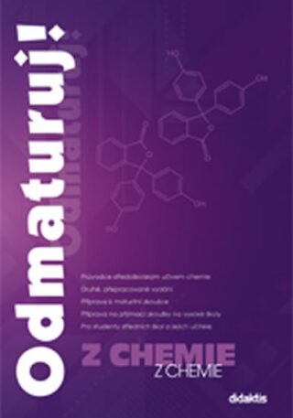
Srovnání učebnic

Slide 4
Srovnání učebnic
hydroxysloučeniny a ethery
vlastnosti, obecná charakteristika
příprava a výroba
porovnání acidobazických vlastností
reakce, reakční mechanismy
karbonylové sloučeniny
použití
alkoholy, thioly, fenoly, ethery, karbonylové sloučeniny, chinony
názvosloví včetně solí
fyzikální vlastnosti, charakteristiky vazeb
reakční mechanismy (velmi detailní!), přípravy
zástupci, triviální názvy
acidita, bazicita
hydroxysloučeniny
charakteristika, vlastnosti
charakteristika vazby
reakce, přípravy
zástupci
ethery
charakteristika, vlastnosti
reakce, přípravy
zástupci
karbonylové sloučeniny
charakteristika, vlastnosti
charakteristika vazby
reakce, přípravy
zástupci

Slide 5
Co nechat pro ZŠ a SŠ?
Základní škola (co?/Proč?)
střední škola (Co?/jak?)
obecná charakteristika
důraz na propojení s běžným životem (prevence)
struktrura sloučenin
fyzikální vlastnosti
nejběžnější zástupci
propojení s ostatními předměty
výživa
vybrané reakce (Fehling, Tollens, hydrolýza…)
základní typy reakcí, reakční mechanismy
přípravy
charakter funkčních skupin
fyzikálně-chemické vlastnosti
základní metabolismus
charakteristika uhlovodíkového řetězce, detailnější rozdělení
průmyslové využití, polymerace?

Slide 6
Co nechat případně do semináře?
reakční kinetika
některé typy reakcí (adice dusíkatými bázemi, kyanhydrinová syntéza, ozonolýza…)
latinské názvosloví
přípravy sloučenin
chinony?
vliv pH na průběh a výsledek reakce?

